Slide 1

Types de fichiers
© Stéphane Lassalvy – 2023
Licence Creative Commons

Slide 2
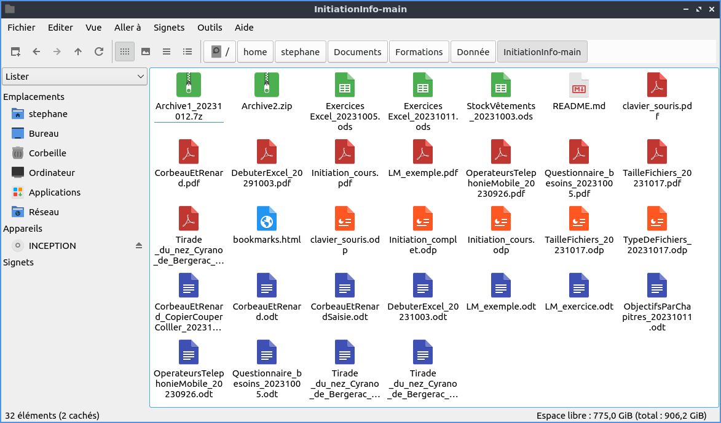
On peut reconnaître les fichiers à l’icône qui les représente

Slide 3
Principe du nommage des fichiers
nom_du_fichier.extension
Par exemple : lettreImpots_10102023.docx
  Nom du fichier : lettreImpots_10102023
  Extension du nom du fichier : docx
Il s’agit d’un fichier Word appelé lettreImpots_10102023.docx
.docx indique que c’est un fichier Word

Slide 4
Exemple de types de fichiers
Fichier Word : .docx
  (Fichier Libre office writer : .odt)
Fichier Excel : .xlsx
  (Fichier Libre office calc : .ods)
Fichier Powerpoint : .pptx
  (Fichier Libre office impress : .odp)
Fichier PDF : .pdf
Fichier image/photo : .jpg, .jpeg, .png, .gif, etc.
Fichier vidéo : .vob, .mpg, .mp4, etc.
Archive de fichiers : .zip, .7z
Page web : .html

